Slide 1
مصر
( أم الدنيا )

Slide 2
الأعياد
والمناسبات

Slide 3
رمضان في مصر ..
حكاية لها العجب
بيدأ شهر رمضان كل سنة وسط فرحة الكبار , والأطفال بيستقبلوه بفوانيسهم المضيئة المزينة , و بيمشو في الشوارع في الشوارع فرحانين و بيغنوا وحوي يا وحوي .
وهناك فنان مشهور في هذا الشهر الفضيل , ألا وهو المسحراتي الذي يطوف وقت السحور بطبلته ذات الايقاع المميز , يتغنى وينادي الناس ليقومون للسحور .

Slide 4
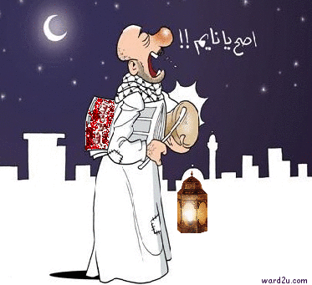
Notes:
http://www.youtube.com/watch?v=c4PK11kodO8

Slide 5
وبعد رمضان بيجي العيد
Notes:
http://www.youtube.com/watch?v=oURKZYFaAvE

Slide 6
ويفطر الناس على صوت مدفع الافطار , وانتشرت في مصر
موائد الرحمن والتي تعد من أجل غير المقتدرين .
ومن مظاهر الاحتفال أيضا بهذا الشهر الكريم كثرة الصلاة والاعتكاف في المساجد وزيادة العطاء للفقراء والمساكين .
وبعد الافطار يخرج الناس الى الشوارع والمقاهي وذلك للترويح عن النفس مما يجعل شهر رمضان عيدا يحتفل به جميع المصريون .

Slide 7
جانا العيد ..
في الثلث الأخير من رمضان يبدأ الناس في الاعداد لعيد الفطر قيصنعون الكعك والبسكويت والحلويات لتقديمها للأهل والزوار , وتبدأ فرحة العيد باصطحاب رب الأسرة أولاده لأداء صلاة العيد فيلبسون أزهي ما لديهم من الثياب ويتعطرون ويتطيبون .
ثم تبدأ فرحة الأطفال بالعيدية ونفخ البالونات وحلويات العيد . ويخرج الشباب في تجمعات إلى صالات الألعاب أو في رحلات إلى كورنيش النيل أو غيره .
أما الكبار , فيذهبون إلى المقابر ثم يزورون بعضهم البعض .

Slide 8
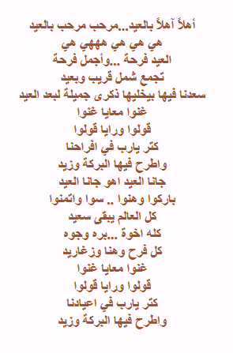
Notes:
http://www.youtube.com/watch?v=WoTlUIcTcUk

Slide 9
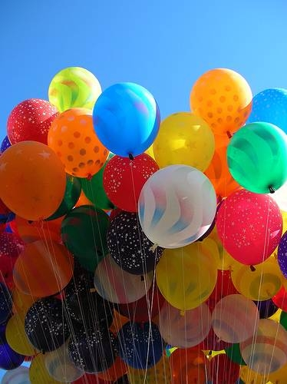
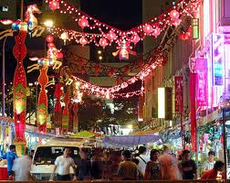
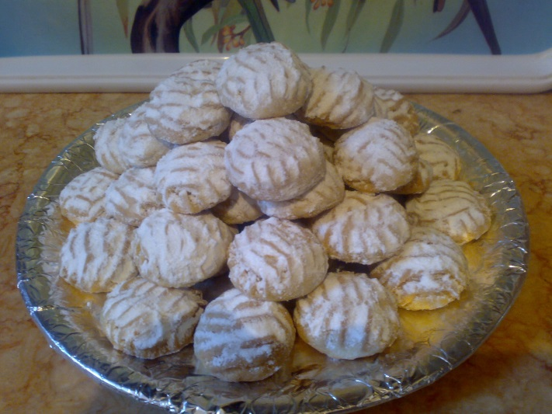
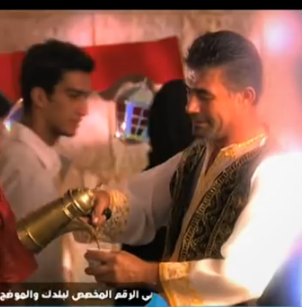
مظاهر العيد في مصر
كعك العيد
أنوار العيد
بلالين العيد
أهوة سادة

Slide 10
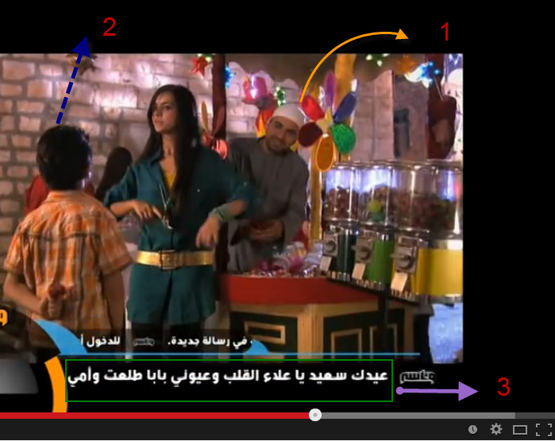
شايفين إيه في الصورة ... إتكلموا مع بعض

Slide 11
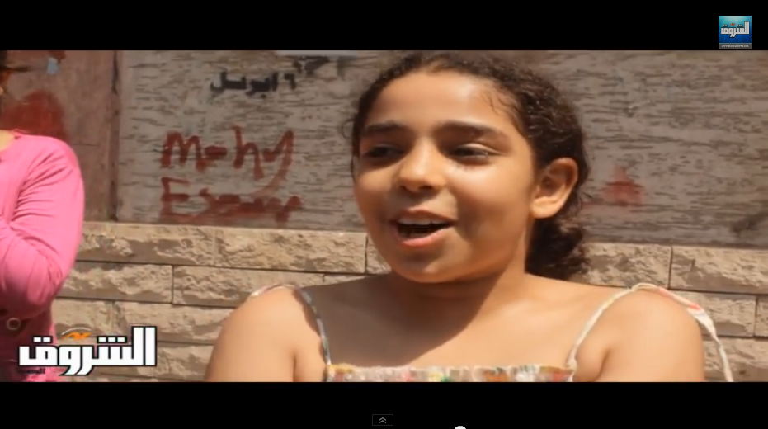
بتعمل إيه في العيد ....
Notes:
Watch the video

Slide 12
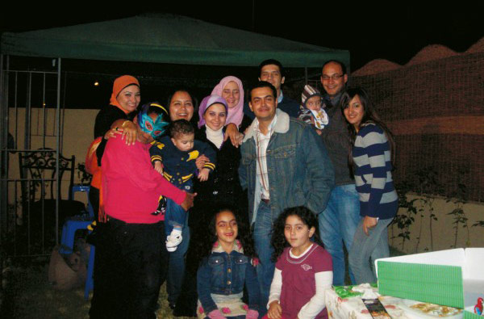
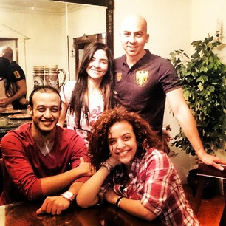
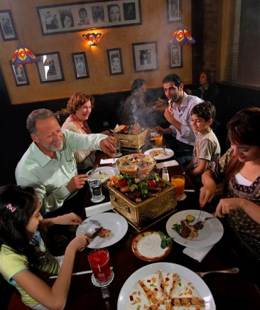
بزور عيلتي
بتفسح أنا و صحابي
بآكل في المطعم

Slide 13
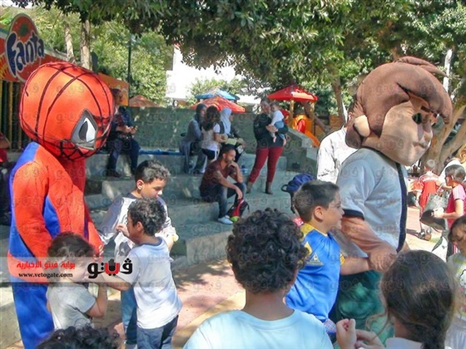
بروح الجنينة / النادي

Slide 14
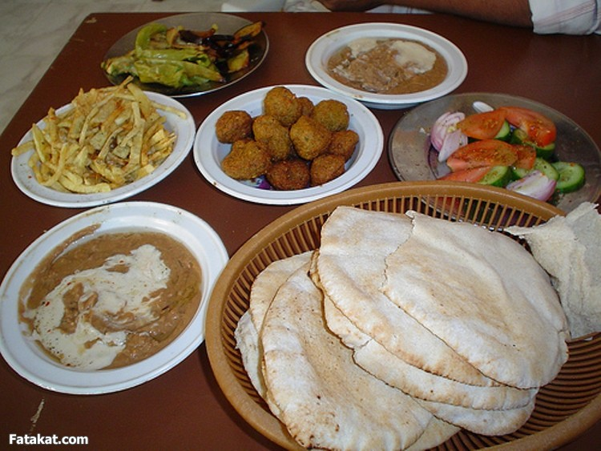
في الصبح باكل
طعمية
خضرة
خبز
فول

Slide 15
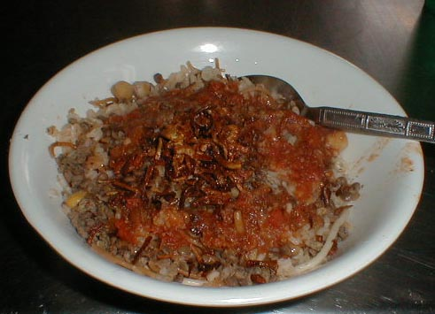
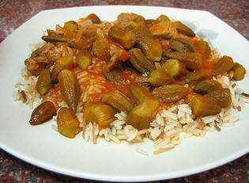
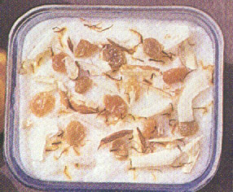
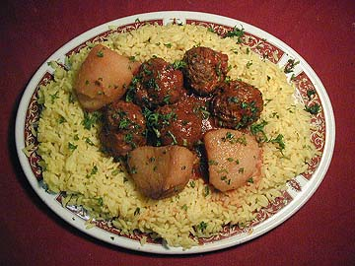
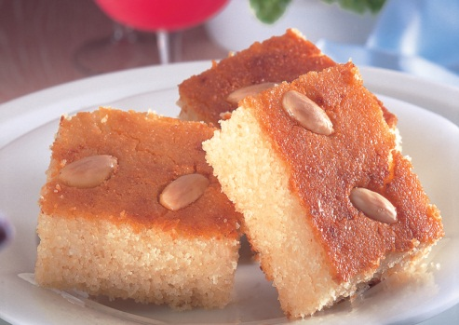
تمتاز الأكلات المصرية بأنها دسمة وتحتوي على سعرات حرارية عالية , ولها طابع خاص , فمن يتذوقها مرة , يحب أن يجربها ثانية .
الكشري
البامية
أم علي
الكفتة
البسبوسة

Slide 16
بنعيد على بعض كدة:
Lets talk
Prepare a skit talking about what you do in Edi
عيد سعيد يا ______ (فلان )
ربنا يخليك يا رب يا رب
كتر يا رب في أعيادكم
أكلت إيه النهردة
أكلت ____ و _______ و _____
حتعمل إيه النهردة ؟
حروح _____ , ________ , _____ و انتَ؟
Notes:
10 min

Slide 17
شم النسيم
هو واحد من أعياد مصر الفرعونية ، وترجع بداية الاحتفال بيه إلى ما يقرب من خمسة آلاف عام ، وهو عيد يرمز – عند قدماء المصريين – إلى بعث الحياة ، وكان المصريون القدماء يعتقدون أن ذلك اليوم هو أول الزمان .
ومازال المصريون يحتفلون به مع مقدم الربيع في الحادي والعشرين من مارس كل عام , فيحتفل المسيحيون بعيدهم , أما المسلمون فيحتفلون بعيد الربيع .
ويتحول الاحتفال بعيد شم النسيم إلى مهرجان شعبي , فيخرج الناس إلى الحدائق والمنتزهات حاملين معهم أنواع معينة من الأطعمة , مثل : البيض وهو يرمز إلى خلق الحياة من الجماد , والفسيخ وفيه إظهار براعتهم الشديدة في حفظ الأسماك وتجفيفها , والبصل فهو يرمز إلى الارادة وقهر الموت والتغلب على المرض , وأيضا البصل والحمص الاخضر .
Notes:
http://www.youtube.com/watch?v=n4niAZGaKUY

Slide 18
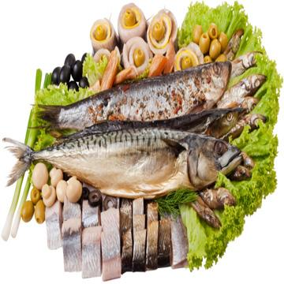
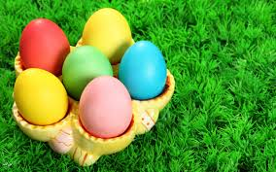
البيض
الفسيخ

Slide 19
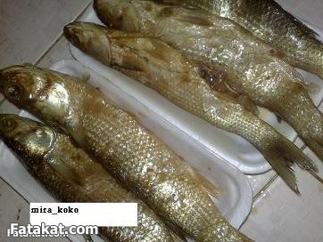
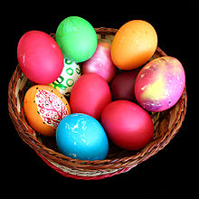
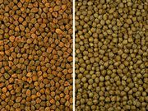

Slide 20
الأعراس ..
يوم الخطوبة : وفيه يتسنى للخاطب رؤية زوجة المستقبل بحضور والدها أو أخوها , وترتدي العروس فستانا أزرقا أو ورديا , ويرتدي العرويس وعروسه دبلة في إصبيعهما .
ليلة الحناء : تجتمع النسوة في منزل العروس , بينما يجتمع الرجال في منزل العريس ,
وتقوم النساء بالرقص والغناء طوال الليل , وترتدي العروس فستانا ورديا مصنوعا من الحرير
أو القطن , وتغطى يديها ورجليها بالحناء ويرتدي الرجل لباس غالي الثمن .
ليلة الزفاف : يتم عقد القران وتبدأ حفلة الزواج بعد غروب الشمس , فتلبس العروس فستانا
أبيضا , ويلبس العريس بدلة بيضاء أو سوداء , وتبدأ الاغاني والرقصات , ثم تزف العروس إلى منزلها .
Notes:
كتب الكتاب المسلمين
http://www.youtube.com/watch?v=J3DVahz7f5I
http://www.youtube.com/watch?v=k5qgG0nXviw

Slide 21
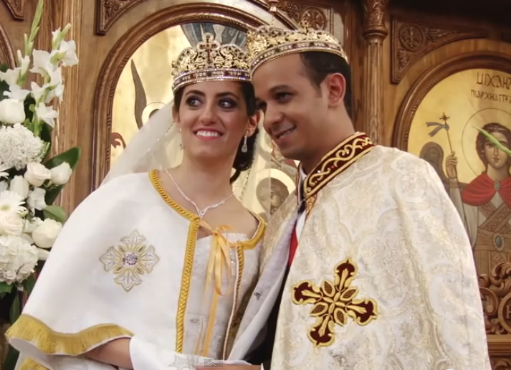
حفل زفاف قبطي
حفل زفاف إسلامي

Slide 22
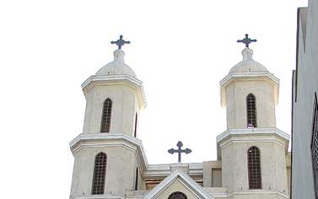
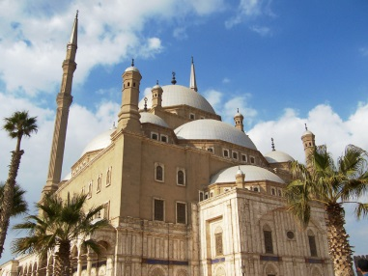
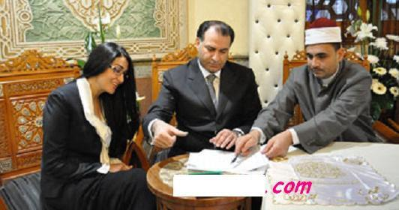
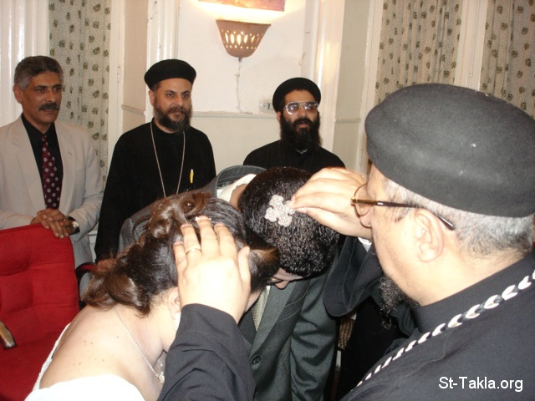
Create a comparison between Islamic and Coptic weddings using the following words
كنيسة
مسجد
عقد الأملاك أو عقد القران
كتب الكتاب

Slide 23
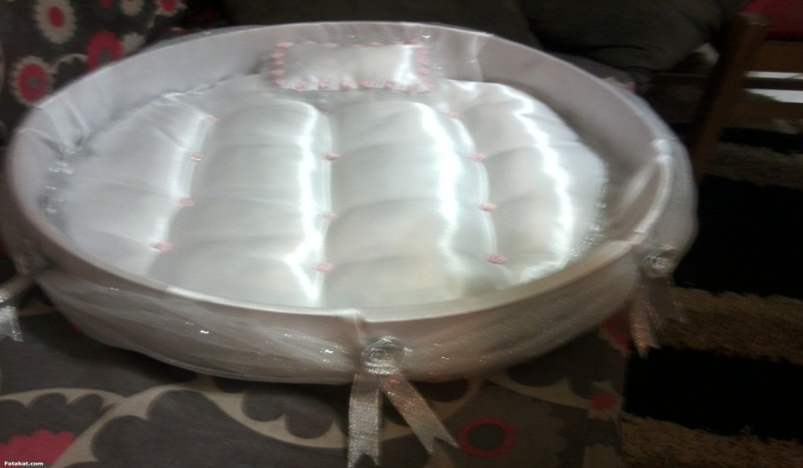
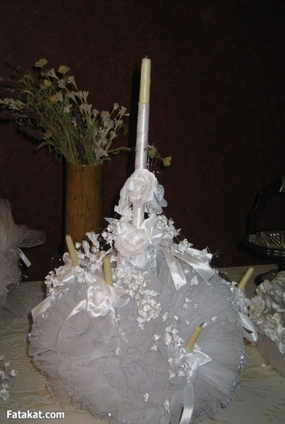
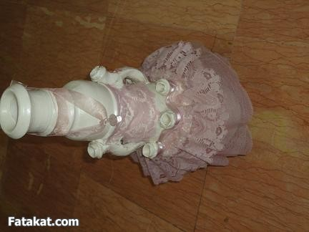
سبوع المولود
تحرص الأسر المصرية من شمال مصر لجنوبها ، ومن شرقها لغربها على الاحتفال بمرور أسبوع على ولادة طفلها الجديد ، وتتشابه تقاليد الاحتفال بالسبوع في كل أرجاء المعمورة .
فكل أسرة تشتري للمولود إذا كان ولدا " إبريقا " ، أما إذا كانت " بنتا " فتكون " قلة " بالإضافة إلي ما توزعه الأسرة على ضيوف السبوع من الأطفال من مكسرات وحلوى وفشار ، وما شابه ذلك ، وهذا الأمر يختلف من أسرة لأخرى حسب مستواها الاقتصادي .
Notes:
http://www.youtube.com/watch?v=ovmehHfeLRc

Slide 24
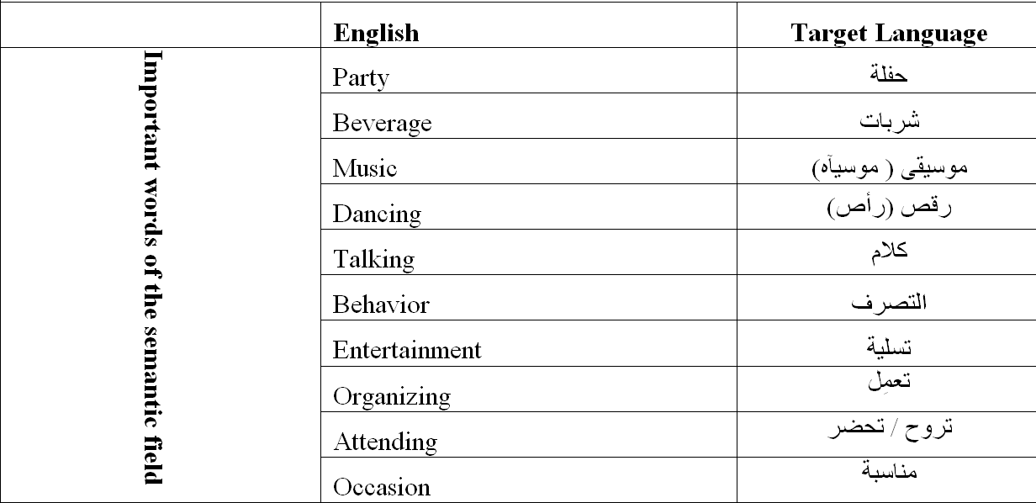
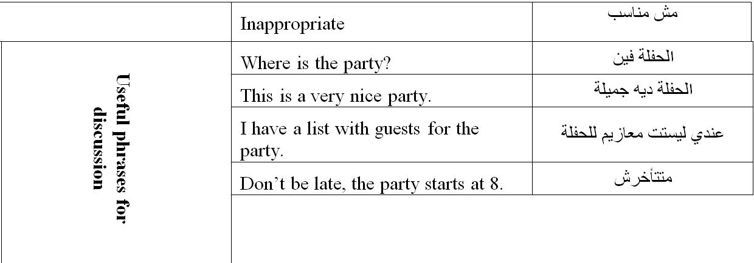
Create a power point presentation using at least 8 of the following words… add pictures

